Slide 1
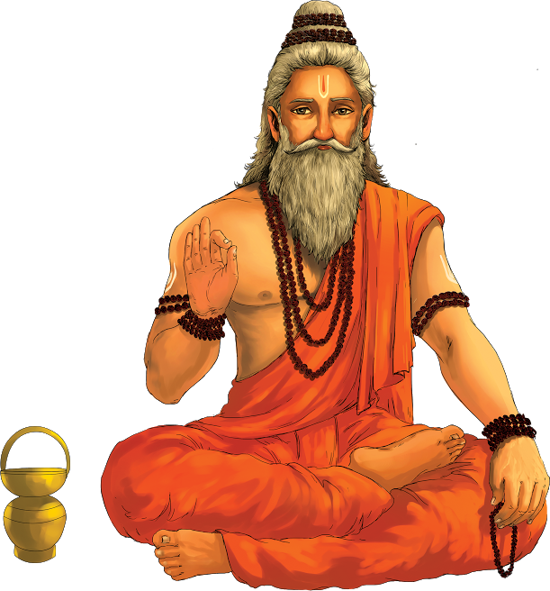
সকলকে শুভেচ্ছা

Slide 2
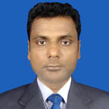
পরিচিতি
সুভাষ চন্দ্র দাশ
সহকারী শিক্ষক
মঙ্গলকোট মাধ্যমিক বিদ্যালয়
কেশবপুর,যশোর।
মোবাইলঃ ০১৭১৮৪৪৯৯১১
শ্রেণিঃ ষষ্ঠ
বিষয়ঃ হিন্দুধর্ম ও নৈতিক শিক্ষা
অধ্যায়ঃ দ্বিতীয়
পাঠঃ ২ও৩
সময়ঃ ৪৫ মি.

Slide 3
ছবিগুলি লক্ষ্য কর
গভীর ধ্যানের
মাধ্যমে পাওয়া
?
বেদ

Slide 4
আজকের পাঠের বিষয়
বেদের সাধারণ পরিচয়

Slide 5
এই পাঠ শেষে শিক্ষার্থীরা-
বেদ কী তা বলতে পারবে।
ধ্যান কাকে বলে বলতে পারবে।
ঋষি কাকে বলে বলতে পারবে।
বৈদিক দেবতাদের শ্রেণিবিভাগ করতে পারবে।
স্বর্গ,মর্ত্য ও অন্তরিক্ষের দেব-দেবীর ব্যাখ্যা করতে পারবে।

Slide 6
এসো বেদ সম্পর্কে কিছু তথ্য জেনে নিই
বেদ হিন্দুদের আদি ও প্রধান ধর্মগ্রন্থ
বেদ শব্দের অর্থ- জ্ঞান
বেদের জ্ঞান পবিত্র,বিচিত্র ও সুন্দর
বেদ কারো সৃষ্ট নয়
বেদ ধ্যানের মাধ্যমে দর্শন করা সত্য

Slide 7
ছবিতে কী দেখতে পাচ্ছ?
হ্যাঁ, গভীর চিন্তায় ডুবে থাকা বা নিমগ্ন হওয়াকে ধ্যান বলে
ধ্যান
তোমরা কি বলতে পারবে ধ্যান কাকে বলে?

Slide 8
ছবির লোকটিকে আমরা কী বলি?
প্রাচীনকালে যাঁরা সত্য বা জ্ঞান এবং স্রষ্টার মাহাত্ম্য দর্শন বা উপলব্ধি করতে পারতেন তাদেরকে ঋষি বলা হতো।
ঋষি
তোমরা কি বলতে পারবে ঋষি কাদেরকে বলে?

Slide 9
একক কাজ
১। বেদ শব্দের অর্থ কী?
১। ধ্যান কাকে বলে?

Slide 10
বৈদিক দেবতাদের শ্রেণি বিভাগ
বৈদিক দেবতা
স্বর্গের দেবতা
অন্তরিক্ষের দেবতা
মর্ত্যের দেবতা

Slide 11
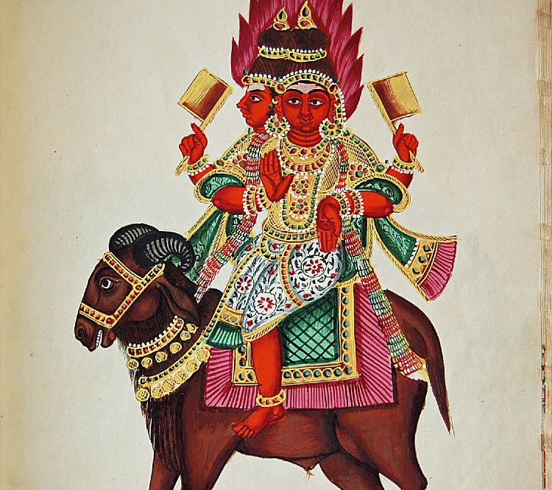
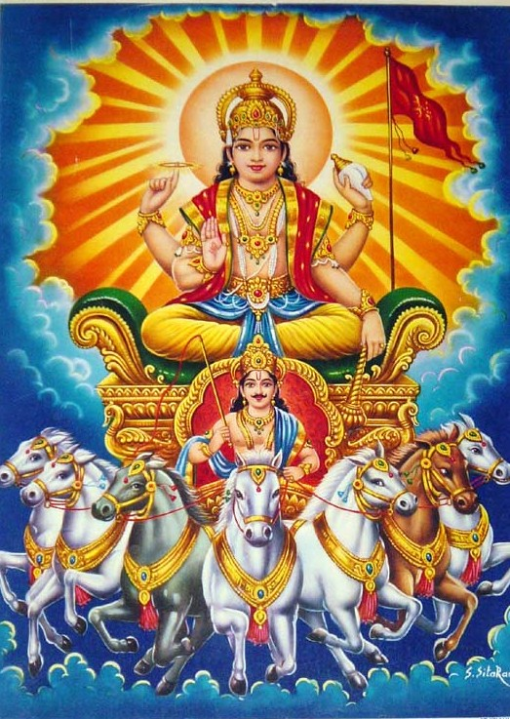
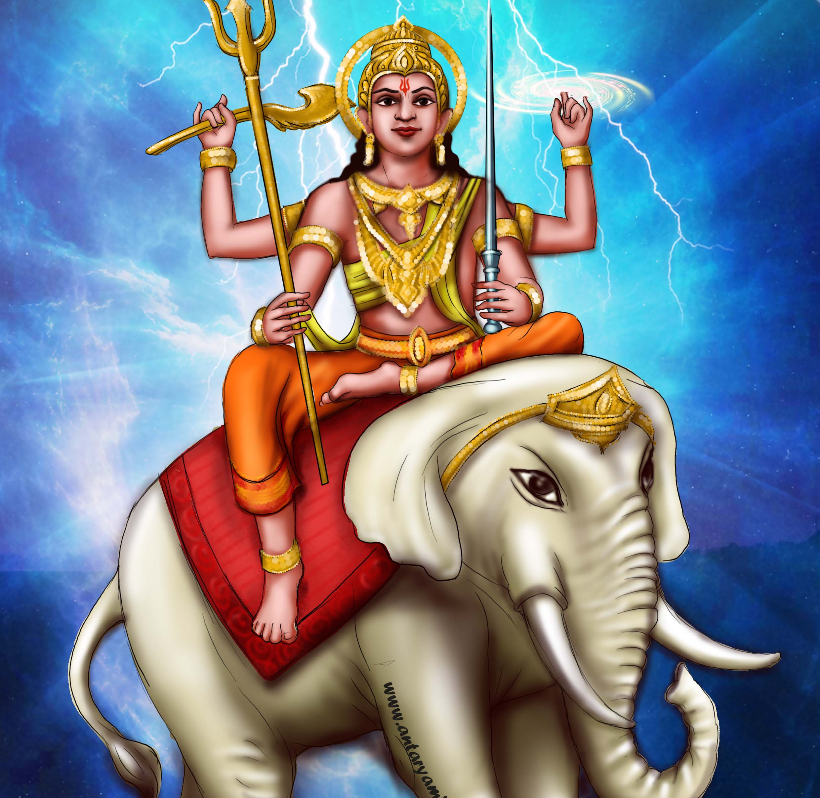
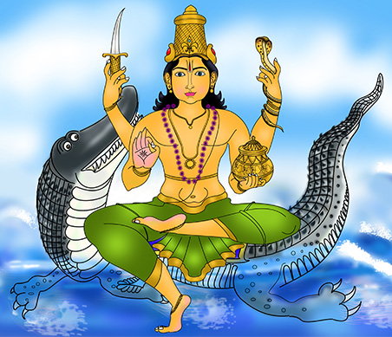
বৈদিক দেবতাদের বিস্তারিত
যে সকল দেবতা মর্তে নেমে আসেন এবং অবস্থান করেন তাদের বলা হয় মর্তের দেবতা।
এঁদের ক্ষমতা বোঝা যায়, দেখাও যায় এঁরা মর্তে নেমে আসেন কিন্তু অবস্থান করেন না।
স্বর্গের দেবতা
এঁদের ক্ষমতাই শুধু বোঝা যায়। এঁরা পৃথিবীতে নেমে আসেন না।
অন্তরিক্ষের দেবতা
মর্ত্যের দেবতা
ইন্দ্র
সূর্য
অগ্নি
বরুন

Slide 12
দলগত কাজ
১। ঋষি কাদেরকে বলা হয়?
২। বৈদিক দেবতাদের ব্যাখ্যা দাও?

Slide 13
মূল্যায়ন
সঠিক উত্তর
সঠিক উত্তর
আবার চেষ্টা কর
আবার চেষ্টা কর
আবার চেষ্টা কর
আবার চেষ্টা কর
আবার চেষ্টা কর
আবার চেষ্টা কর
(১) মর্তের দেবতা কে ?
(ক) বরুন
(খ) যম
(গ) ইন্দ্র
(ঘ) অগ্নি
(২) অন্তরিক্ষের দেবতা কে ?
(ক) সূর্য
(খ) যম
(গ) বায়ু
(ঘ) বরুন

Slide 14
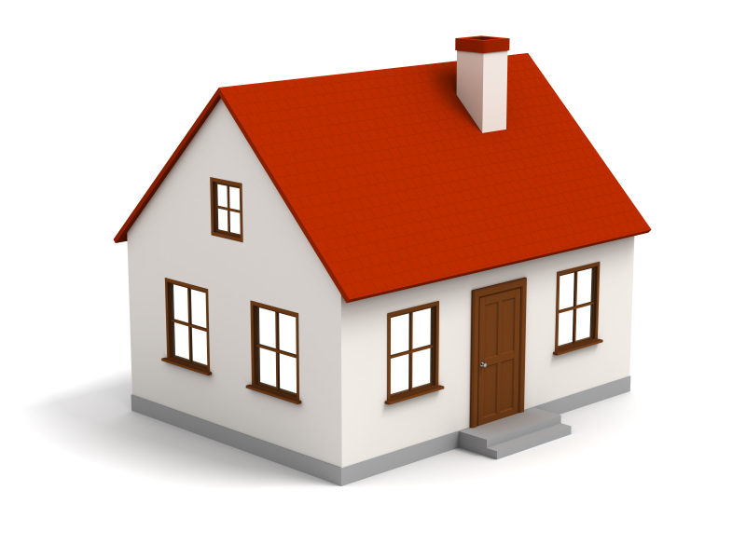
বাড়ির কাজ
বৈদিক উপাসনা পদ্ধতি কেমন ছিল ব্যাখ্যা করে লিখে আনবে।

Slide 15
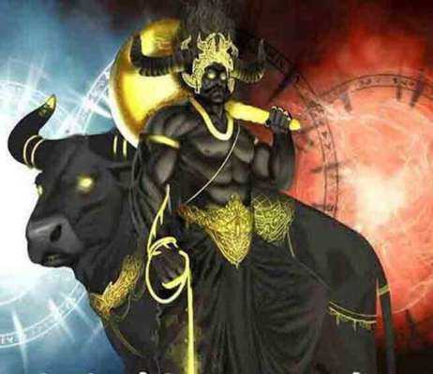
ঈশ্বর সকলের মঙ্গল করুন

